Slide 1


তথ্য ও যোগাযোগ প্রযুক্তি ক্লাসে সকলকে স্বাগতম।

Slide 2



পরিচিতি
শিক্ষক পরিচিতি
পাঠ পরিচিতি
মোঃ আশরাফুল ইসলাম, সহকারী শিক্ষক (ICT)
পিলজংগ মাধ্যমিক বিদ্যালয়, ফকিরহাট, বাগেরহাট।
মোবাঃ ০১৮৩৫৬২৭২৭৮
E-mail: ashrafulict2010@gmail.com
8ম শ্রেণি,পঞ্চম অধ্যায়
পাঠ-৪৬, সময়ঃ ৪৫মিঃ

Slide 3


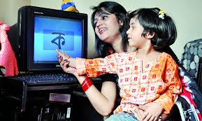

ছবি গুলো লক্ষ করো

Slide 4

আজকের আলোচ্য পাঠ
দৈনন্দিন সমস্যা সমাধানে ইন্টারনেটর ভূমিকা

Slide 5
শিখনফল
এই পাঠ শেষে শিক্ষার্থীরা…
১। ইন্টারনেটের ব্যাবহারের ক্ষেত্রগুলো চিহ্নিত করতে পারবে।
২। দৈনন্দিন সমস্যা সমাধানে ইন্টারনেটের গুরুত্ব মূল্যায়ন করতে পারবে।
৩। দলগত কাজে তথ্য শেয়ার করতে আগ্রহী হবে।

Slide 6

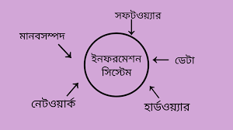
বর্তমানে ইন্টানেট ব্যবহারের মাধ্যমে যেকোন তথ্য যেমন- স্বাস্থ্য, শিক্ষা, গবেষণা, বানিজ্য, পরিবহন, রাজনৈতিক ইত্যাদি যেকোন তথ্য সংগ্রহ করা যায়।

Slide 7


ইন্টানেট ব্যবহারের মাধ্যমে যেমন তথ্য সংগ্রহ করা যায় ঠিক তেমনি তথ্য প্রকাশও করা যায়।

Slide 8

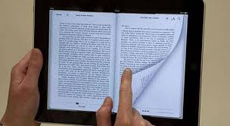
আগে আমরা মাত্র কয়েটা বই সংগ্রহে রাখতে পারতাম এখন অনেক ই-বুক ইন্টারনেট থেকে সংগ্রহ করা যায়।

Slide 9

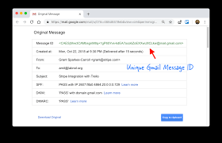
ইন্টারনেটের মাধ্যমে আবার ই-মেইল সেবা গ্রহন করা যায়। যেকোন বিষয়ে ই-মেইল প্রেরণ ও গ্রহনের মাধ্যমে সমস্যার সমাধান পাওয়া যায়।

Slide 10


ইন্টারনেটের মাধ্যমে যেকোন সমস্যা সামাজিক যোগাযোগ সাইট যেমন-ফেসবুক, টুইটার, ব্লগ এর মাধ্যমে শেয়ার করে সমাধান করা যায়।

Slide 11

দলীয় কাজ
সময়ঃ ১৫মিঃ
দৈনন্দিন কোন কোন সমস্যা সমাধানে ইন্টারনেট ভূমিকা রাখছে তার একটি তালিকা তৈরি করে উপস্থাপন কর।

Slide 12
মূল্যায়ন
সার্চ ইঞ্জিন কী?
কয়েকটি সার্চ ইঞ্জিনের নাম বল?
ফেসবুক কী?
ই-মেইল কাকে বলে?
ব্লগে শেয়ার বলতে কী বুঝ?

Slide 13

বাড়ির কাজ
ইন্টারনেট আমাদের জীবনকে সহজ ও গতিশীল করেছে-ব্যাখ্যা কর।

Slide 14


